Slide 1
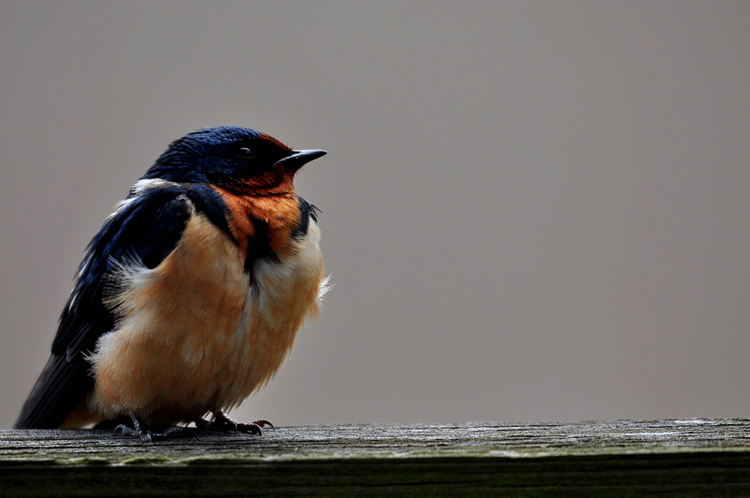
Непосредственно образовательная деятельность
«Деревенская ласточка»
Воспитатель: Патокова Н.Т.

Slide 4
Ласточка

Slide 5
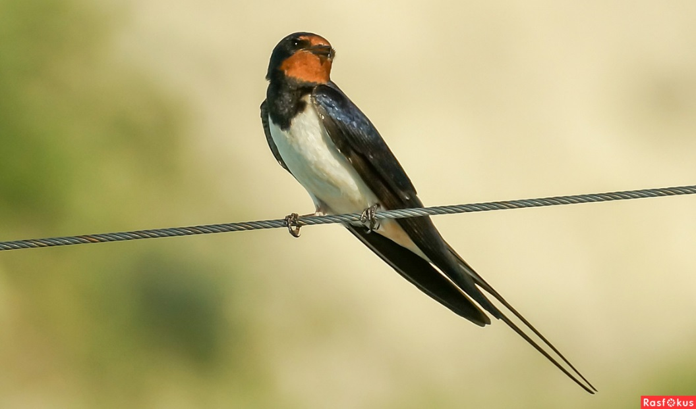
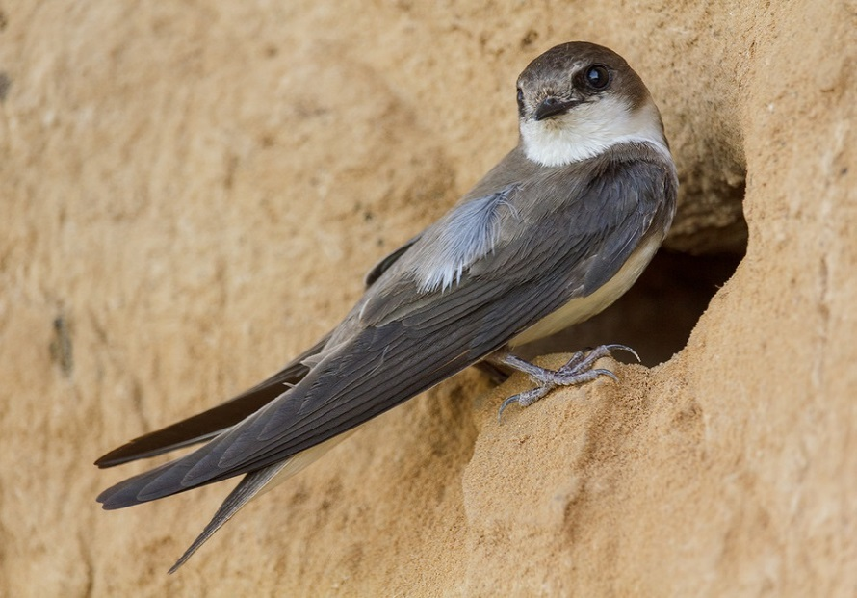
Городская ласточка
Деревенская ласточка
Береговая ласточка

Slide 6
В сказке Андерсена «Дюймовочка»

Slide 7
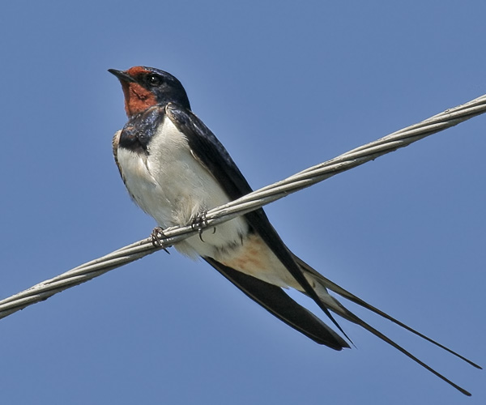
Черно-белая птичка приносит на крыльях тепло. В Украине обитают четыре вида ласточек. В мире же их насчитывают около 80. Ласточек можно встретить на любом континенте, однако наиболее разнообразна африканская популяция. Не зря считают, что именно в Африке возникло их семейство.

Slide 9
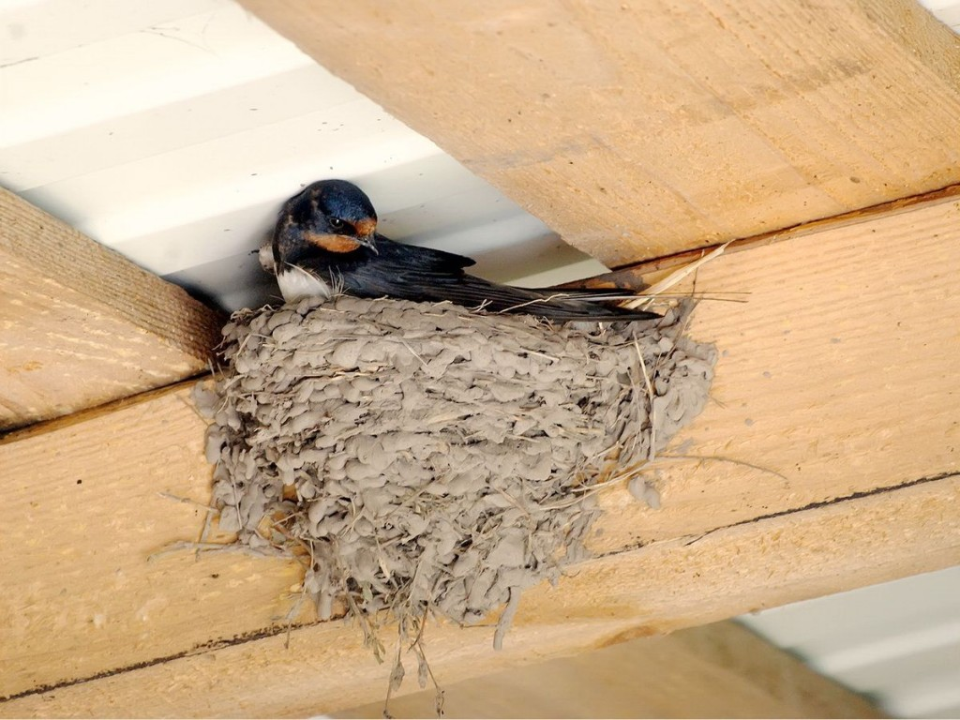

Slide 12
1. Рисуем туловище в виде петельки и глазик

Slide 13
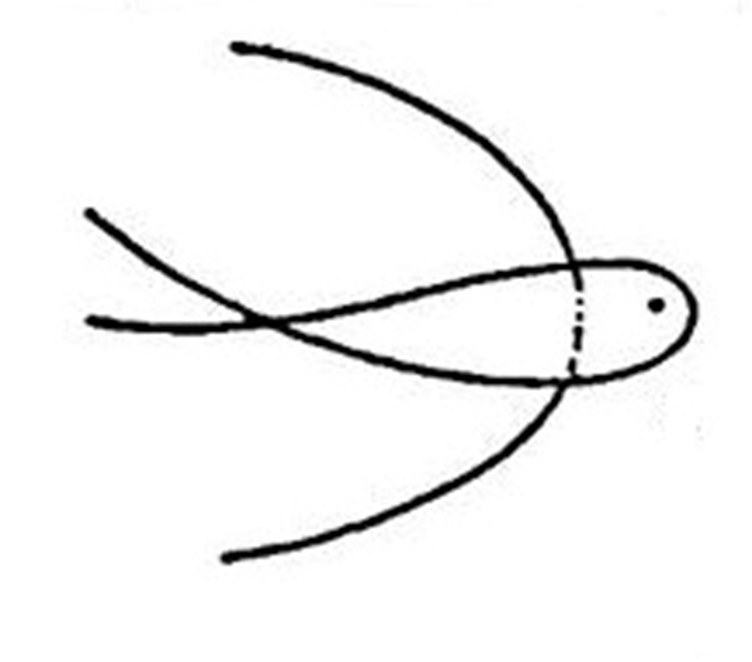
2. Рисуем дугу, разделяя туловище и головку

Slide 14
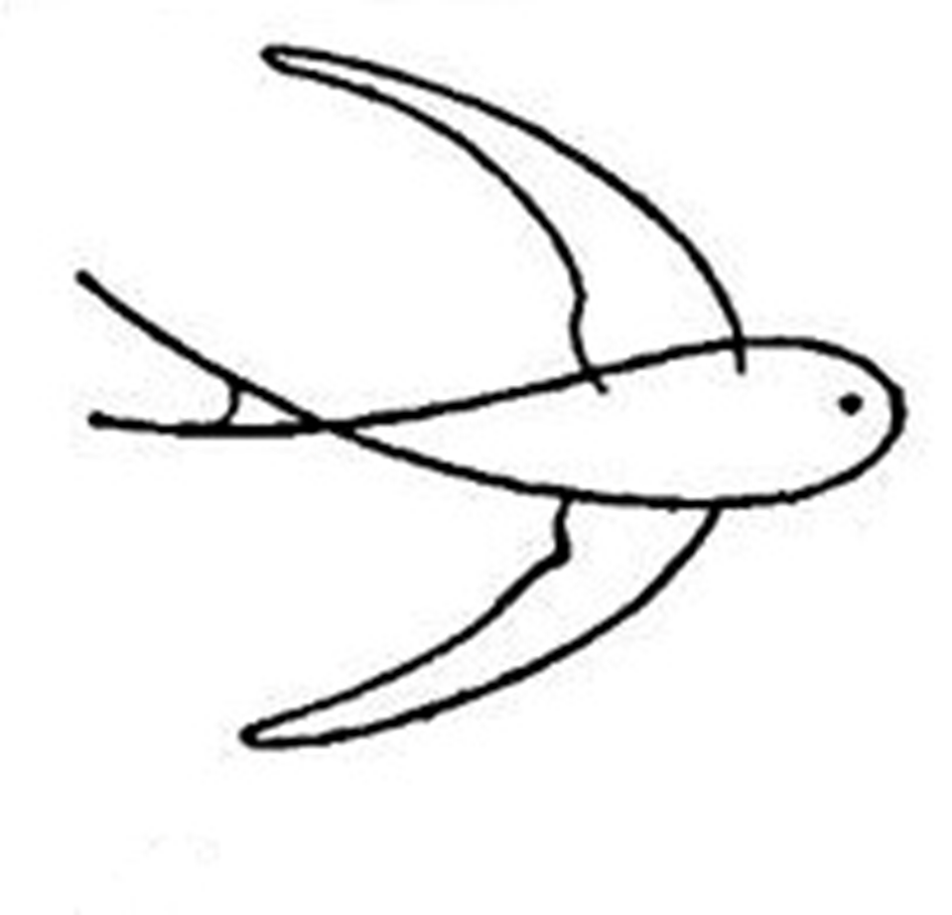
3. Дорисовываем крылья

Slide 15
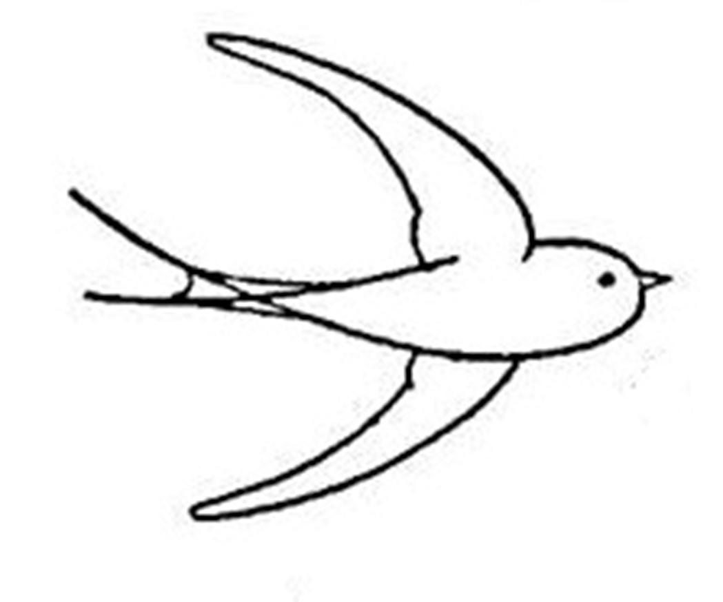
4. Дорисовываем хвостик и клювик

Slide 16
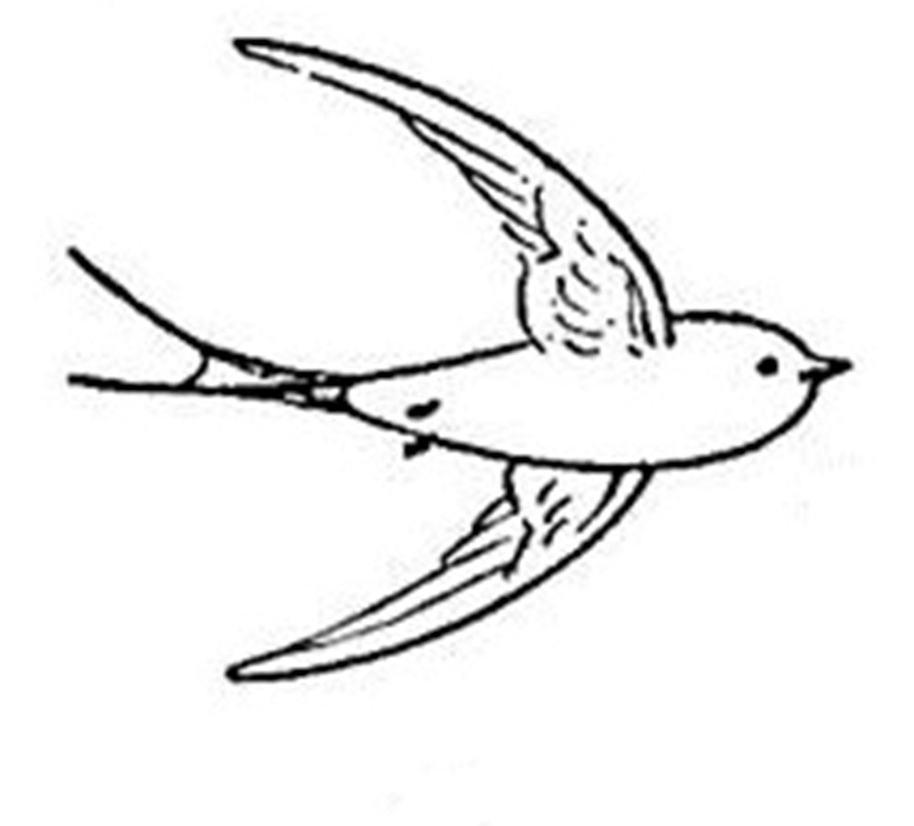
5. Дорисовываем лапки

Slide 17
«Гимнастика для пальчиков»

Slide 19
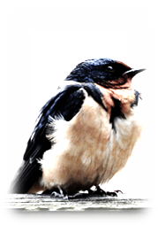
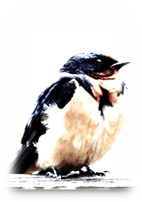

Slide 20
В народе говорят: «Ласточки прилетели, значит, весна победила, вступила в свои права»

Slide 22
